Slide 1

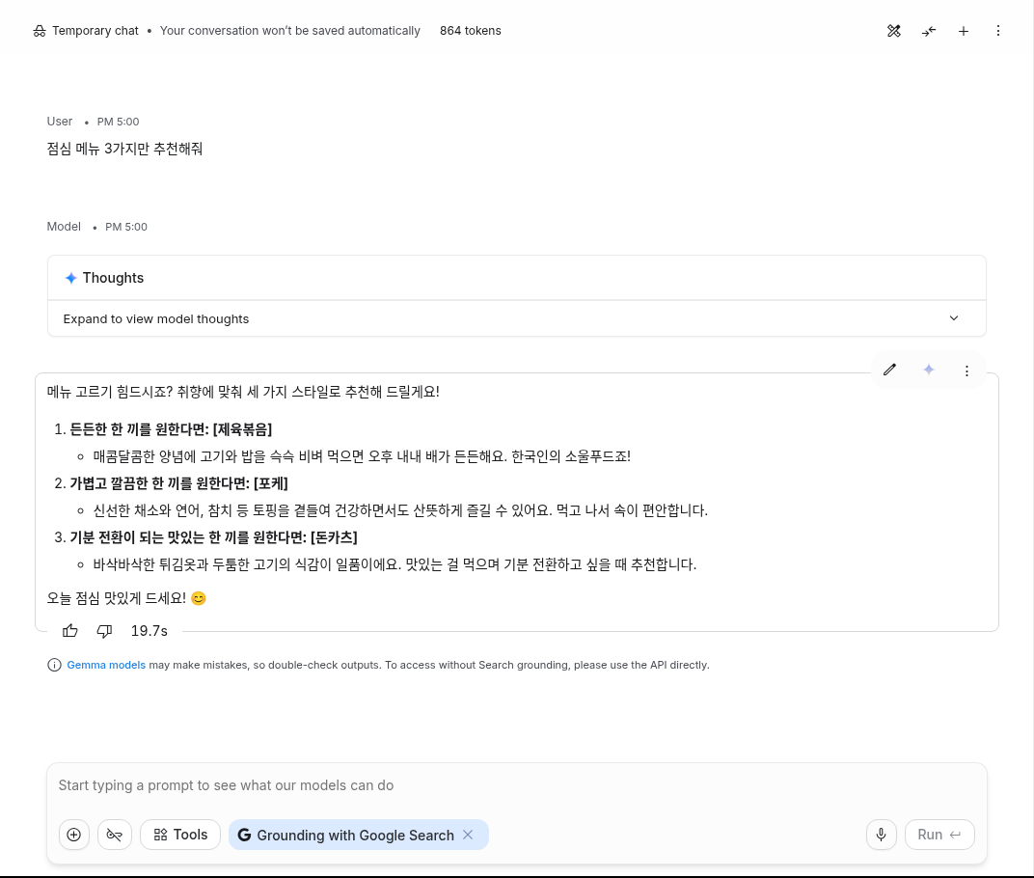
Gemma 4 API 초보자 가이드
초보자용 가이드
Gemma 4 API
시작하기
구글 AI Studio에서 Gemma 4를 무료로 쓰는 방법을
화면 순서대로 따라 할 수 있게 정리했습니다.
코드 없이 써 보기 → API 키 발급 → PC 준비 → 첫 호출
2026. 10
1 / 18

Slide 2
Gemma 4 API 초보자 가이드
시작하기 전에
Gemma 4란
구글이 공개한 AI 모델입니다. 구글 서버에 무료로 요청해 쓸 수 있습니다.
쓸 수 있는 모델
글을 쓰고, 요약하고, 질문에 답합니다
사진·그래프 같은 이미지도 이해합니다
한국어로 묻고 답할 수 있습니다
구글 계정만 있으면 무료로 시작합니다
gemma-4-26b-a4b-it
가볍고 빠릅니다. 처음엔 이 모델로 시작하세요.
gemma-4-31b-it
더 크고 꼼꼼합니다. 답이 조금 느립니다.
0원
2종
4단계
이용료 (무료 등급)
API로 쓸 수 있는 모델
첫 호출까지 걸리는 단계
2 / 18

Slide 3
Gemma 4 API 초보자 가이드
시작하기 전에
시작 전에 꼭 알아둘 3가지
0원
한도
주의
무료입니다
사용량 한도가 있습니다
회사 자료는 넣지 마세요
Gemma 4는 무료 등급만 있습니다. 결제 정보를 넣지 않아도 됩니다.
분당·하루 요청 수에 한도가 있습니다. 넘으면 잠시 막히고, 시간이 지나면 풀립니다.
무료 등급에 입력한 내용은 구글 제품 개선에 쓰일 수 있습니다. 회사 자료·개인정보는 넣지 마세요.
한도와 무료 조건은 바뀔 수 있습니다. 최신 내용은 ai.google.dev/gemini-api/docs/pricing 에서 확인하세요.
3 / 18

Slide 4
Gemma 4 API 초보자 가이드
한눈에 보기
전체 흐름
4단계면 내 코드에서 Gemma 4를 부를 수 있습니다.
1
2
3
4
코드 없이 써 보기
API 키 발급
PC 준비
첫 호출
AI Studio 화면에서
바로 질문
내 코드가 쓰는
출입증 만들기
Python과
라이브러리 설치
코드 몇 줄로
답 받아오기
1단계만 해도 Gemma 4를 쓸 수 있습니다. 내 프로그램에 붙일 때만 2~4단계가 필요합니다.
4 / 18

Slide 5
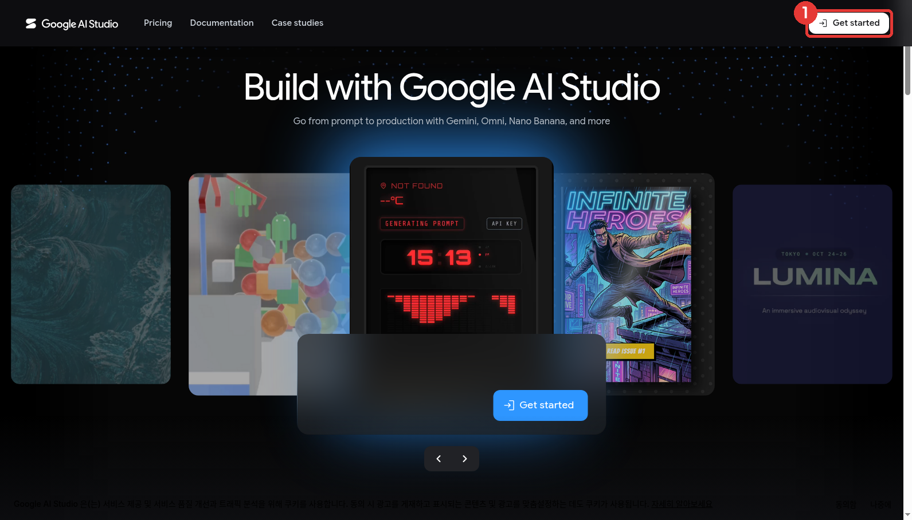
Gemma 4 API 초보자 가이드
1단계 · 코드 없이 써 보기
AI Studio 접속
인터넷 브라우저에서 aistudio.google.com 에 들어갑니다.
1
Get started 클릭
오른쪽 위의 Get started 버튼을 누릅니다.
구글 로그인 화면이 나오면 내 구글 계정으로 로그인합니다. 처음이면 이용 약관에 동의합니다.
5 / 18

Slide 6
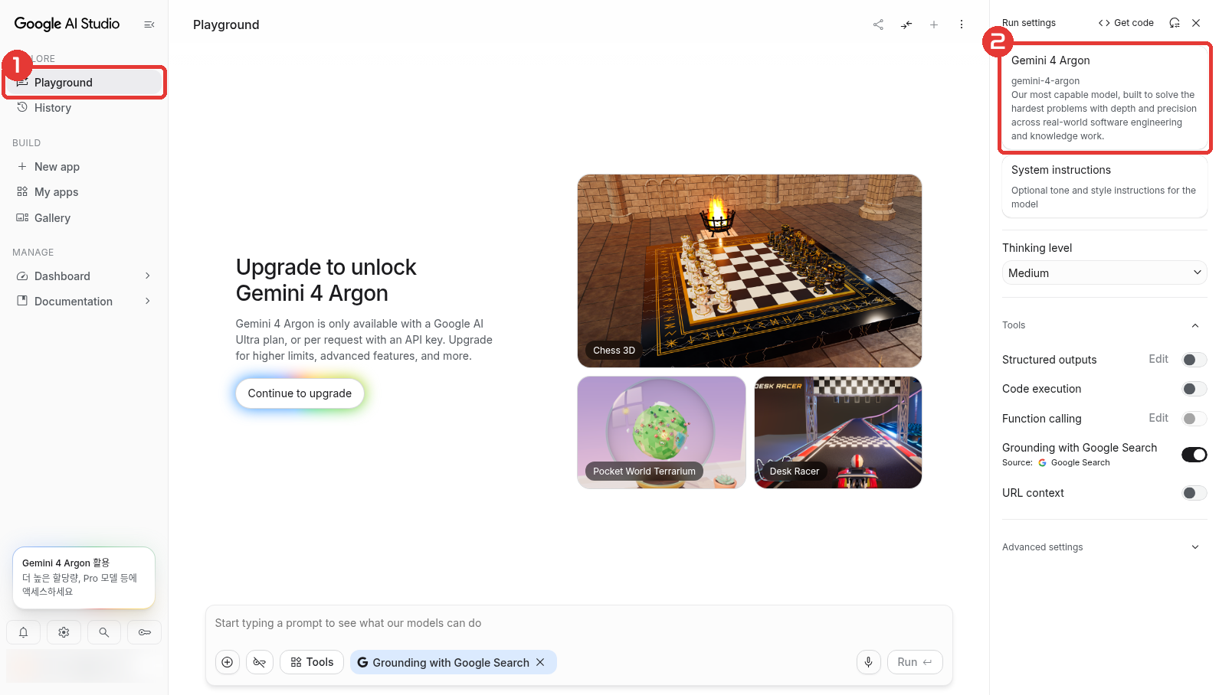
Gemma 4 API 초보자 가이드
1단계 · 코드 없이 써 보기
Playground 열기
Playground는 AI에게 바로 질문해 보는 화면입니다.
1
Playground 클릭
왼쪽 메뉴에서 Playground 를 누릅니다.
2
모델 이름 클릭
오른쪽 Run settings 맨 위의 모델 이름을 누르면 모델 목록이 열립니다.
6 / 18

Slide 7
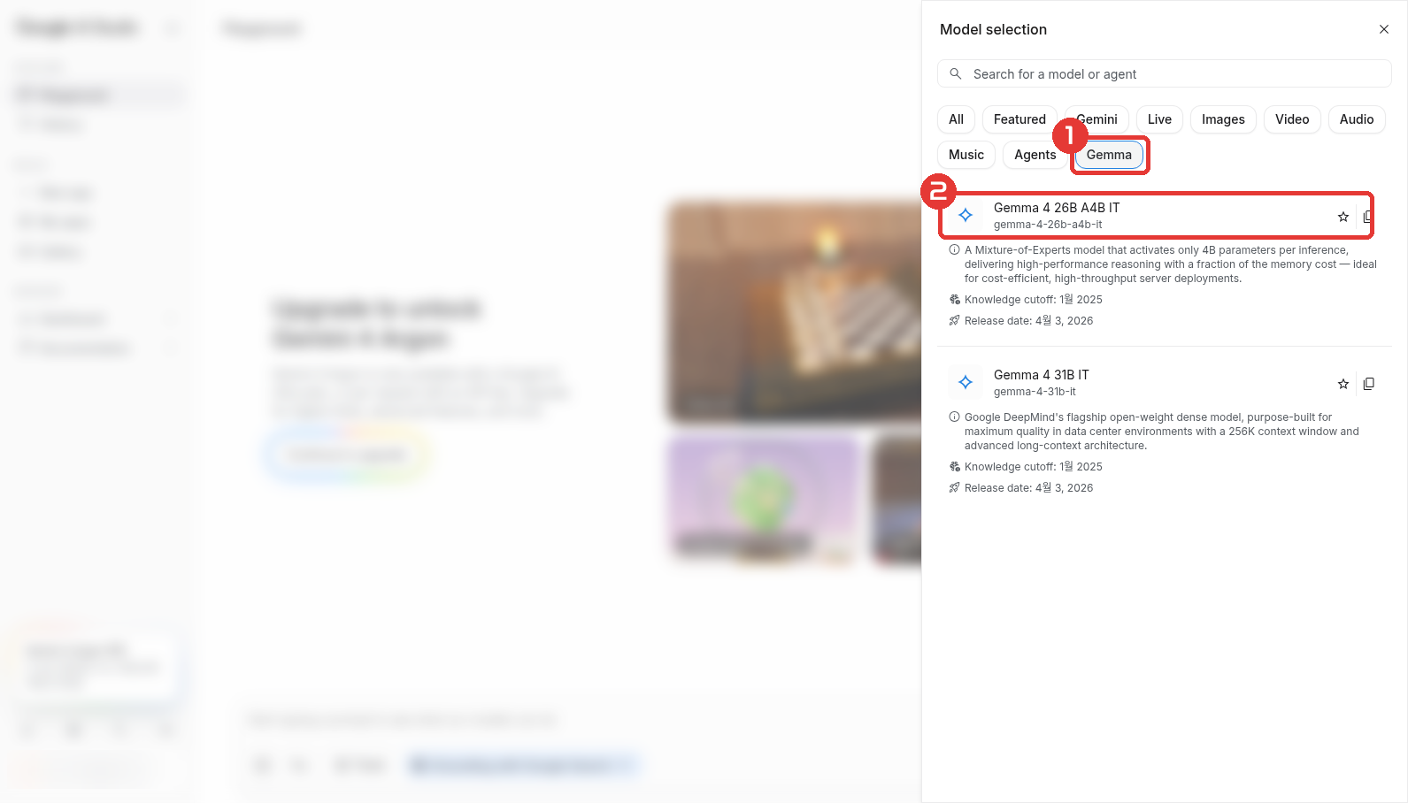
Gemma 4 API 초보자 가이드
1단계 · 코드 없이 써 보기
Gemma 4 모델 고르기
목록에서 Gemma 4를 찾아 고릅니다.
1
Gemma 탭 클릭
모델 종류 중 Gemma 를 누르면 Gemma 모델만 보입니다.
2
Gemma 4 26B A4B IT 클릭
가볍고 빠른 모델입니다. 처음엔 이것을 고릅니다.
더 꼼꼼한 답이 필요하면 아래의 Gemma 4 31B IT 를 고릅니다.
7 / 18

Slide 8
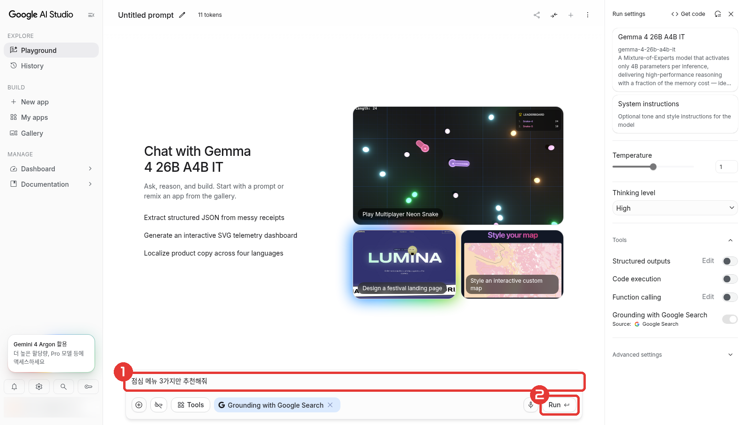
Gemma 4 API 초보자 가이드
1단계 · 코드 없이 써 보기
질문 입력하고 실행
모델이 Gemma 4로 바뀌었는지 오른쪽 위에서 확인한 뒤 질문합니다.
1
질문 입력
아래 입력창에 묻고 싶은 내용을 씁니다.
2
Run 클릭
Run 버튼(또는 Ctrl + Enter)을 누르면 답을 만들기 시작합니다.
처음 실행하면 Google Drive 저장 안내 창이 뜹니다. 대화를 남기려면 Enable Google Drive, 아니면 Cancel and use Temporary chat 을 누릅니다.
8 / 18

Slide 9
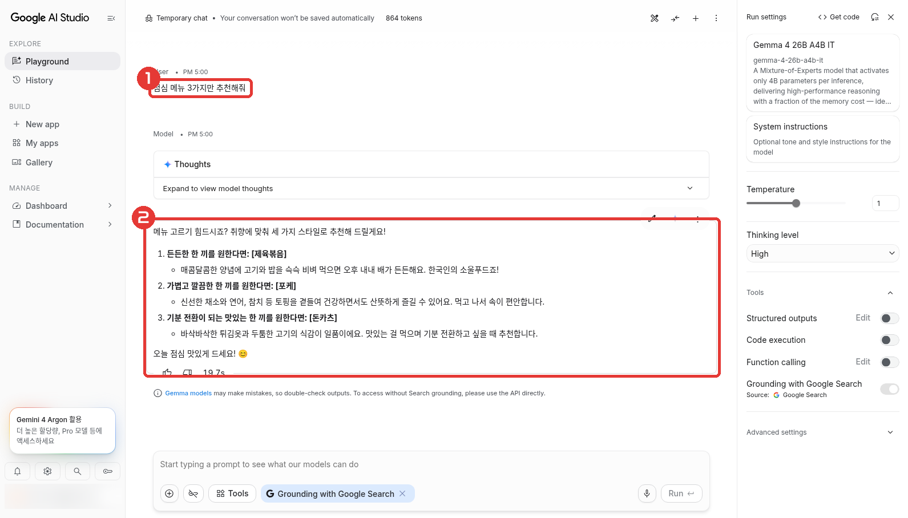
Gemma 4 API 초보자 가이드
1단계 · 코드 없이 써 보기
답 확인
여기까지 되면 API 키 없이도 Gemma 4를 쓸 수 있습니다.
1
내가 보낸 질문
2
Gemma 4의 답
한국어로 질문하면 한국어로 답합니다. Thoughts 를 펼치면 모델이 생각한 과정도 볼 수 있습니다.
AI의 답은 틀릴 수 있습니다. 중요한 내용은 꼭 직접 확인하세요.
9 / 18

Slide 10
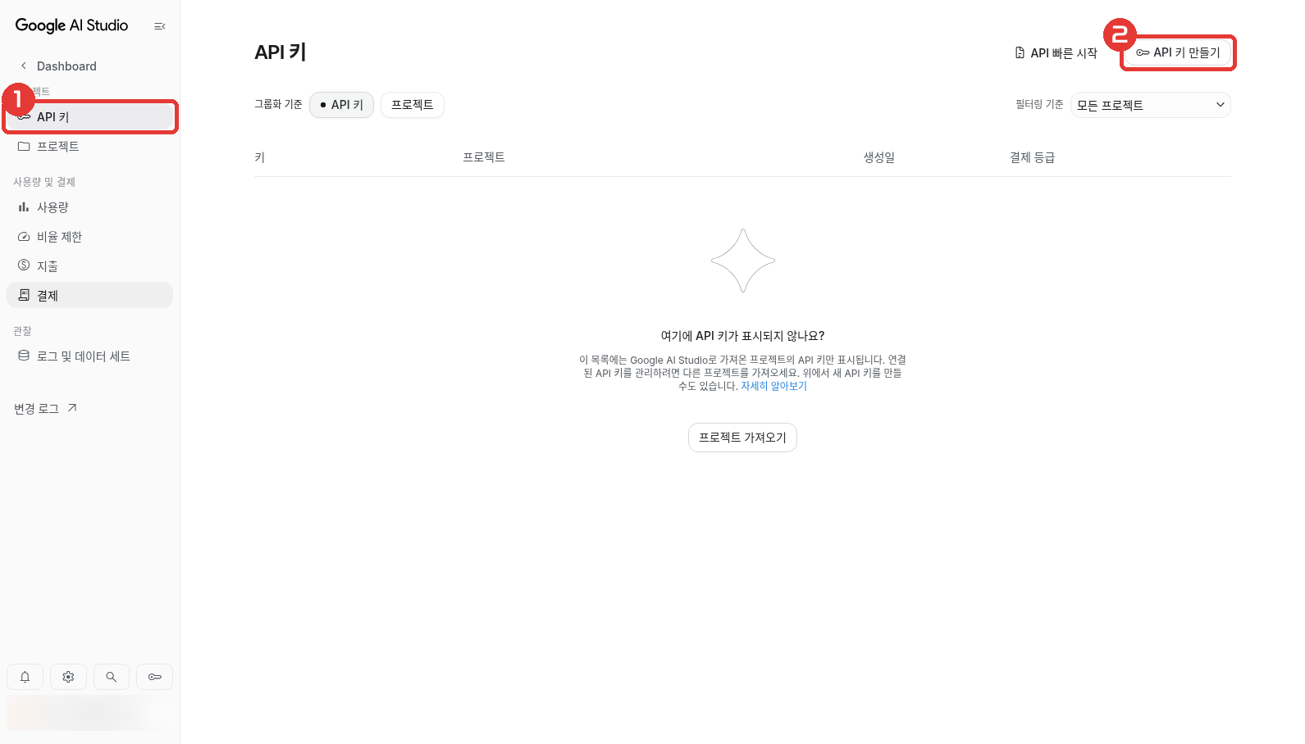
Gemma 4 API 초보자 가이드
2단계 · API 키 발급
API 키 화면 열기
API 키는 내 코드가 구글 서버를 쓸 때 내미는 출입증입니다.
1
API 키 메뉴
왼쪽 메뉴 Dashboard 를 누르면 API 키 화면이 열립니다.
2
API 키 만들기 클릭
오른쪽 위 API 키 만들기 버튼을 누릅니다.
10 / 18

Slide 11
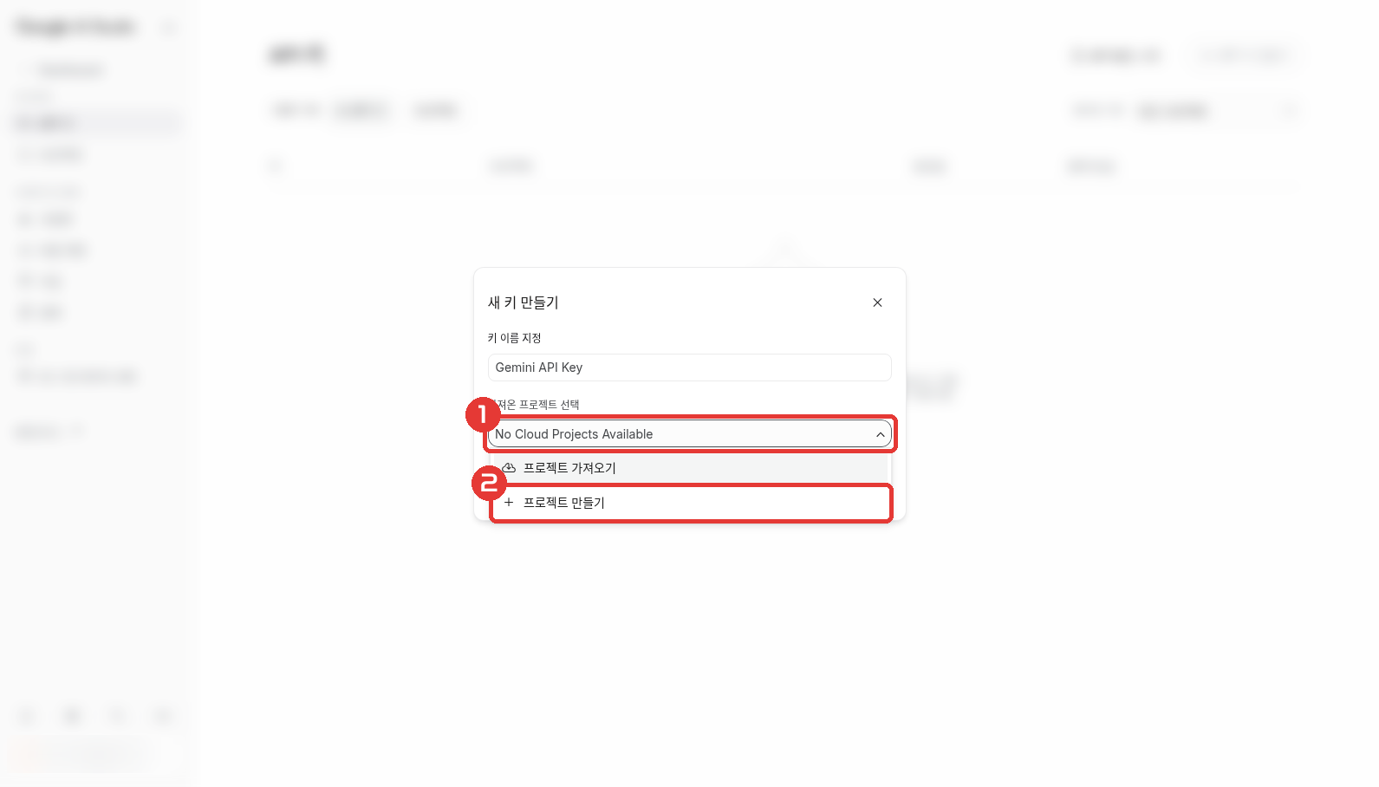
Gemma 4 API 초보자 가이드
2단계 · API 키 발급
프로젝트 만들기
키는 프로젝트에 속합니다. 처음이면 프로젝트부터 하나 만듭니다.
1
프로젝트 선택 칸 클릭
처음이면 No Cloud Projects Available 이라고 나옵니다.
2
프로젝트 만들기
이름을 정해 만듭니다. 비용은 들지 않습니다.
11 / 18

Slide 12
Gemma 4 API 초보자 가이드
2단계 · API 키 발급
키 만들고 복사하기
만들어진 키를 복사해 안전한 곳에 보관합니다.
캡처 예정: s2_copy.png
1
키 만들기
프로젝트를 고른 뒤 키 만들기 를 누릅니다.
2
키 복사
만들어진 키를 복사합니다.
키는 비밀번호와 같습니다. 메신저·메일로 보내거나 코드에 붙여넣지 마세요. 새어 나갔으면 새 키를 만들고 옛 키는 지웁니다.
12 / 18

Slide 13
Gemma 4 API 초보자 가이드
3단계 · PC 준비
PC 준비
Python 3.10 이상과 라이브러리를 설치하고, 키를 환경변수에 저장합니다.
1
라이브러리 설치
python --version # 3.10 이상인지 확인
pip install google-genai
2
키를 환경변수 GEMINI_API_KEY 에 저장
Windows (명령 프롬프트)
Mac (터미널)
setx GEMINI_API_KEY "복사한키"
echo 'export GEMINI_API_KEY="복사한키"' >> ~/.zshrc
source ~/.zshrc
Windows는 setx 를 실행한 뒤 명령 프롬프트 창을 닫고 새로 열어야 키가 적용됩니다.
13 / 18

Slide 14
Gemma 4 API 초보자 가이드
4단계 · 첫 호출
첫 호출
아래 내용을 hello.py 로 저장하고 python hello.py 로 실행합니다.
from google import genai
client = genai.Client() # 환경변수의 키를 자동으로 읽음
response = client.models.generate_content(
model="gemma-4-26b-a4b-it",
contents="점심 메뉴 3가지만 추천해줘",
)
print(response.text)
model
어떤 모델에게 물을지
contents
보낼 질문
response.text
모델의 답
답이 화면에 출력되면 성공입니다. 오류가 나면 17쪽을 보세요.
14 / 18

Slide 15
Gemma 4 API 초보자 가이드
더 써 보기
원하는 방식으로 답하게 하기
역할·말투를 정하고, 생각할지 말지 고릅니다.
from google import genai
from google.genai import types
client = genai.Client()
config = types.GenerateContentConfig(
system_instruction="인사팀 담당자처럼 5문장 이내로 답해",
thinking_config=types.ThinkingConfig(thinking_level="high"),
)
response = client.models.generate_content(
model="gemma-4-26b-a4b-it",
contents="신입 사원 환영 메일 써줘",
config=config,
)
print(response.text)
system_instruction
모델의 역할과 말투를 정합니다. 매 질문에 같은 규칙이 적용됩니다.
thinking_level
"high" 충분히 생각한 뒤 답합니다. 느리지만 꼼꼼합니다.
"minimal" 생각 없이 바로 답합니다.
15 / 18

Slide 16
Gemma 4 API 초보자 가이드
더 써 보기
이미지 묻기 · 대화 이어가기
아래 코드는 client = genai.Client() 다음에 이어서 씁니다.
이미지에 대해 묻기
대화 이어가기
my_file = client.files.upload(file="chart.png")
response = client.models.generate_content(
model="gemma-4-26b-a4b-it",
contents=[my_file, "이 그래프를 한 줄로 요약해줘"],
)
print(response.text)
chat = client.chats.create(
model="gemma-4-26b-a4b-it")
r1 = chat.send_message("제주도 여행지 3곳 추천해줘")
print(r1.text)
r2 = chat.send_message("그중 비 오는 날 갈 곳은?")
print(r2.text)
chat 은 앞의 대화를 기억합니다. 두 번째 질문의 "그중"이 무엇을 가리키는지 모델이 압니다.
16 / 18

Slide 17
Gemma 4 API 초보자 가이드
문제 해결
오류가 나면
메시지를 보고 아래 표에서 찾으세요.
오류 메시지 | 뜻 | 해결
No API key was provided | 키를 못 찾음 | 3단계 환경변수 설정 확인, 터미널 새로 열기
400 API key not valid | 키가 틀림 | 키를 다시 복사해 저장
429 RESOURCE_EXHAUSTED | 사용량 한도 초과 | 1분쯤 뒤 재시도. 하루 한도 초과면 다음 날
500 · 503 | 구글 서버 일시 문제 | 잠시 뒤 다시 시도
그래도 안 되면 오류 메시지 전체를 복사해 담당자에게 보내 주세요. API 키는 빼고 보냅니다.
17 / 18

Slide 18
Gemma 4 API 초보자 가이드
마무리
정리
AI Studio에서 먼저 써 보고, 필요할 때 API 키를 발급합니다
키는 환경변수에 두고 코드에는 넣지 않습니다
무료지만 한도가 있고, 입력 내용이 구글 제품 개선에 쓰일 수 있습니다
참고 링크
AI Studio
aistudio.google.com
API 키 안내
ai.google.dev/gemini-api/docs/api-key
요금·무료 조건
ai.google.dev/gemini-api/docs/pricing
사용량 한도
ai.google.dev/gemini-api/docs/rate-limits
18 / 18

